Slide 1
Η Εκκλησία στο Σύμβολο της Πίστεως
Στο άρθρο 9 του Συμβόλου της Πίστεως (Πιστεύω) αναφέρεται ότι η Εκκλησία είναι Μία, Αγία, Καθολική και Αποστολική.
Ο όρος Μία απευθύνεται στον ιδρυτή της Εκλησίας που είναι ο Χριστός , ο Υιός του Θεού( Θα γίνουν ένα ποίμνιο με ένα ποιμένα Ιω10, 16)

Slide 2
Η Εκκλησία στο Σύμβολο της Πίστεως
Η Εκκλησία χαρακτηρίζεται Αγία γιατί ο Χριστός την εξαγίασε με το βάπτισμα και κάλεσε τους πιστούς να γίνουν άγιοι.
Επίσης ονομάζεται καθολική γιατί ο Χριστός μίλησε για την ειρήνη σε όλο τον κόσμο
Τέλος η Εκκλησία λέγεται αποστολική γιατί ο Ιησούς Χριστός ήταν ο απεσταλμένος του Θεού και μετά οι μαθητές Του έγιναν οι Απόστολοι για την κήρυξη του Ευαγγελίου σε όλο τον κόσμο.

Slide 3
Η καθολικότητα της Εκκλησίας
Η καθολικότητα της Εκκλησίας υποστήριζεται με το γεγονός ότι απλώνεται σε όλη την οικουμένη. Διδάσκει ορθόδοξα και ασταμάτητα τα δόγματα που πρέπει να γνωρίσουν οι άνθρωποι σε όλο τον κόσμο. Γενικά, ο όρος Εκκλησία σημαίνει το κάλεσμα του κόσμου για να συγκεντρωθούν στο λατρευτικό χώρο του ναού για να ακούσουν το Ευάγγελιο του Κυρίου και να κοινωνήσουν το Σώμα και το Αίμα του Κυρίου στο Μυστήριο της Θείας Ευχαριστίας

Slide 4
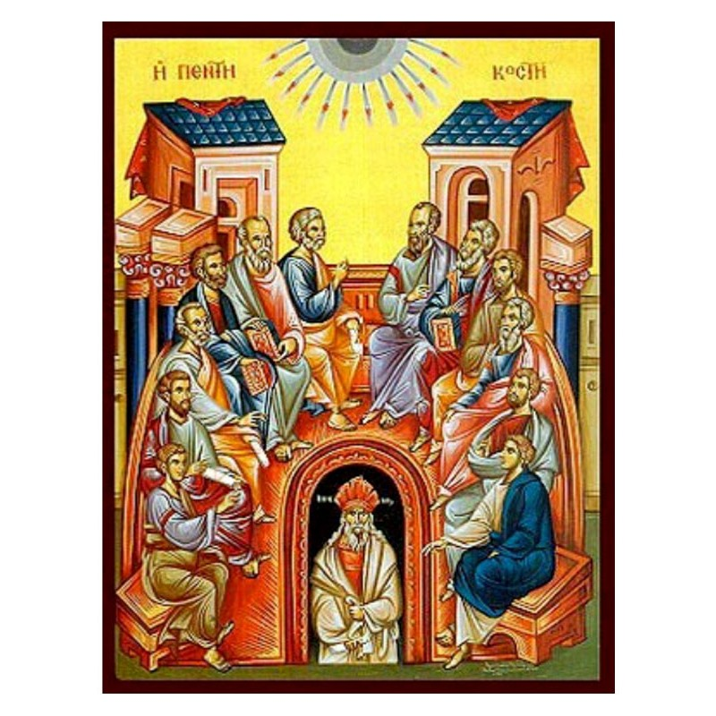
Η εικόνα της Πεντηκοστής
Οι απόστολοι είναι καθισμένοι σε ημικύκλιο χωρισμένοι σε δυο ομάδες. Στο πάνω μέρος της εικόνας διακρίνονται οι δώδεκα πύρινες γλώσσες που είναι πάνω στο κεφάλι του καθενός και προέρχονται από το Θεό Πατέρα. Στο κάτω μέρος της εικόνας φαίνεται ένας γέροντας που εκπροσωπεί τον κόσμο. Η εικόνα δείχνει την ενότητα των αποστόλων που αποκαθιστά τη διάσπαση του κόσμου μετά τη Βαβέλ.

Slide 5
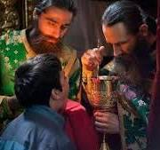
Το μυστήριο της θείας Ευχαριστίας
Το μυστήριο της θείας Ευχαριστίας αποτελεί την ταυτότητα της Εκκλησίας.
Το μυστήριο της θείας Ευχαριστίας πραγματοποιείται μέσα στη Θεία Λειτουργία.

Slide 6
Το μυστήριο της θείας Ευχαριστίας
Η θεία Ευχαριστία είναι η θυσία δοξολογίας από την πλευρά των πιστών μέσα στο ναό την ώρα της Θείας Λειτουργίας.
Η θεία Ευχαριστία πραγματοποιείται την ώρα της Αγίας Αναφοράς, όταν ο ιερέας ψέλνει “Στώμεν καλώς, στώμεν μετά φόβου, πρόσχωμεν την αγίαν αναφορά εν ειρήνη προσφέρειν.”
Οι ψάλτες τότε απαντούν “Έλεον ειρήνης, θυσίαν αινέσεως”
Αυτά τα λόγια σημαίνουν “Ας σταθούμε καλά, ας σταθούμε με φόβο(σεβασμό), ας προσφέρουμε την αγία αναφορά(δοξολογία-θυσία) με ειρήνη. Και από τους ψάλτες τα λόγια τους ορίζουν την ειρηνική αγάπη των πιστών για τη δοξαστική θυσία τους προς το Θεό.

Slide 7
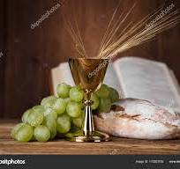
Το μυστήριο της θείας Ευχαριστίας
Είναι το Μυστήριο των Μυστηρίων. Το καθιέρωσε ο Κύριος στο Μυστικό Δείπνο, μπροστά στους μαθητές του. Το ψωμί και το κρασί, δύο απλά στοιχεία με τη χάρη του Αγίου Πνεύματος μεταβάλλονται σε Σώμα και Αίμα Χριστού και γίνονται τροφή για τους πιστούς. Mε τη Θεία Κοινωνία ενωνόμαστε με το Χριστό και ο Χριστός ενώνεται μαζί μας και γινόμαστε μέτοχοι της αιώνιας ζωής.

Slide 8
Το μυστήριο της θείας Ευχαριστίας : Τα τίμια δώρα
ﾤ
Ο άρτος και ο οίνος προσφέρονται από τους πιστούς για την τέλεση της θείας Λειτουργίας και της θείας Ευχαριστίας.
Τοποθετούνται στην Αγία Πρόθεση και αφιερώνονται στο Θεό ως τίμια δώρα. Η Αγία Πρόθεση βρίσκεται μέσα στο Ιερό Βήμα και αριστερά από την Αγία Τράπεζα σε μια εσοχή του τοίχου.

Slide 9
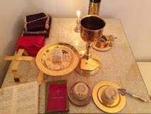
Το μυστήριο της θείας Ευχαριστίας: Τα τίμια δώρα
Προσφέρουμε στο Θεό ψωμί και κρασί γιατί αυτά είναι τροφή ανθρώπινη με την οποία εκδηλώνεται η ζωή μας. Για αυτό πιστεύεται ότι η προσφορά τροφής είναι προσφορά ζωής και ο Θεός ζήτησε το ψωμί και το κρασί ως προσφορά για να μας αντιπροσφέρει την αιώνια ζωή.

Slide 10
Μικρή Είσοδος
Η μικρή είσοδος γίνεται ως εξής: ο ιερέας παίρνει από την αγία τράπεζα το Ευαγγέλιο και το δίνει στο διάκονο. Έρχονται μετά από τη βόρεια πύλη του ιερού στο μέσο του ναού, το υψώνει ο διάκονος και λέει δυνατά «Σοφία! Ορθοί!».
Πριν ο ιερέας θα πει χαμηλόφωνα την «ευχή της εισόδου» και θα ευλογήσει «την είσοδο των αγίων» του Θεού, δηλαδή την ωραία πύλη. Στη συνέχεια εισέρχονται στο ιερό δια της ωραίας πύλης και τοποθετείται το Ευαγγέλιο στην αγία τράπεζα. Η Μικρή είσοδος συμβολίζει την είσοδο του Χριστού στον κόσμο, φέροντας το χαρμόσυνο μήνυμα του Ευαγγελίου για τη σωτηρία των ανθρώπων από την αμαρτία.

Slide 11
Αγία Αναφορά - Μεγάλη Είσοδο
Η Αγία Αναφορά είναι ολοκλήρωση της Μεγάλης Εισόδου των Αγίων τιμίων δώρων. Η Μεγάλή Είσοδος συμβολίζει την πορεία του Ιησού Χριστού στο Γολγοθά, τα Πάθη και την Ανάσταση Του. Επίσης, είναι η περιφορά των Αγίων, δηλ του δισκοπότηρου, του δισκάριου και του αστέρα στα οποία βρίσκονται μέσα ο άρτος και ο οίνος. Τα τίμια αυτά δώρα με τη βοήθεια του Αγίου Πνέυματος και του ιερέως αγιάζονται σε Σώμα και Αίμα Χριστού για το μυστήριο της Θείας Ευχαριστίας.

Slide 12
Θεία Λειτουργία, η θυσία του Χριστού
Η θεία Λειτουργία ή η θεία Ευχαριστία είναι η ίδια θυσία που έκαμε ο Ιησούς Χριστός προσφέροντας Τον εαυτό Του για τη σωτηρία των ανθρώπων. Στο μυστικό Δείπνο πρόσφερε στους μαθητές τον άρτο και τον οίνο ως Σώμα και Αίμα Του για να τους επισημάνει τη θυσία Του μέσα στον κόσμο. Συνεπώς η Θεία Ευχαριστία είναι η κοινωνία των πιστών.

